Slide 1
Metallisidos

Slide 2
Yleistä sidoksista
Kaikki alkuaineet, poikkeuksena jalokaasut, jotka esiintyvät yksiatomisina, muodostavat kemiallisia sidoksia
Sidoksen muodostavat atomin uloimman kuoren elektronit eli valenssielektronit
Alkuaineet pyrkivät saamaan oktetin uloimmalle kuorelleen

Slide 3
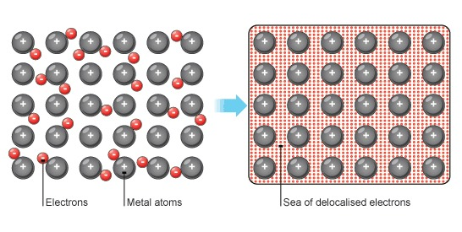
Metalleilla on uloimmalla kuorellaan 1 – 3 elektronia
Metalliatomit sitoutuvat toisiinsa siten, että jokainen metalliatomi luovuttaa uloimman kuoren elektronit yhteiseen käyttöön. Näin syntyy posit. metalli-ioneita ja vapaita elektroneja, joiden välillä olevaa vahvaa sähköistä vetovoimaa kutsutaan metallisidokseksi.
Elektronit pääsevät liikkumaan vapaasti metallihilassa

Slide 4
Metallisidos | Opetus.tv
Metallien ominaisuudet
Hyvä lämmön- ja sähkönjohtokyky
Muokattavuus
Korkea sulamispiste
Metallin kiilto
Kovuus ja lujuus

Slide 5
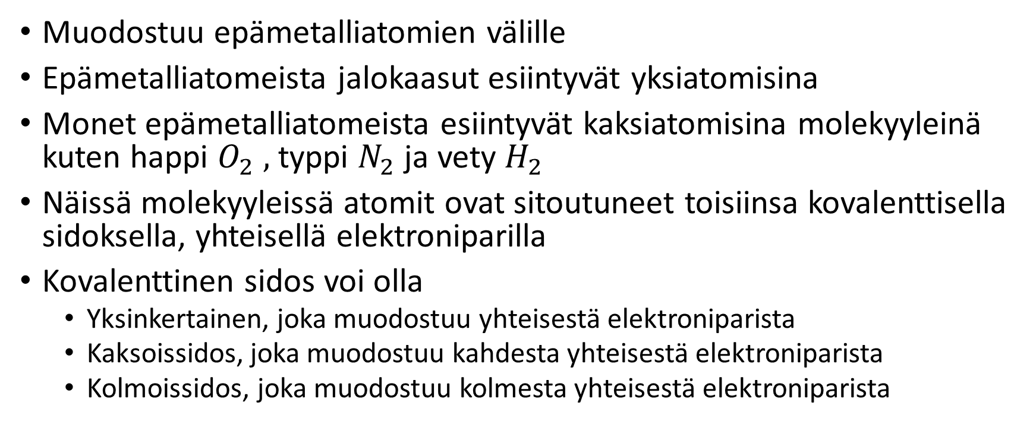
Kovalenttinen sidos
Muodostuu epämetalliatomien välille
Epämetalliatomeista jalokaasut esiintyvät yksiatomisina
Monet epämetalliatomeista esiintyvät kaksiatomisina molekyyleinä kuten happi $O_{2} ,$ typpi $N_{2}$ ja vety $H_{2}$
Näissä molekyyleissä atomit ovat sitoutuneet toisiinsa kovalenttisella sidoksella, yhteisellä elektroniparilla
Kovalenttinen sidos voi olla
Yksinkertainen, joka muodostuu yhteisestä elektroniparista
Kaksoissidos, joka muodostuu kahdesta yhteisestä elektroniparista
Kolmoissidos, joka muodostuu kolmesta yhteisestä elektroniparista

Slide 6
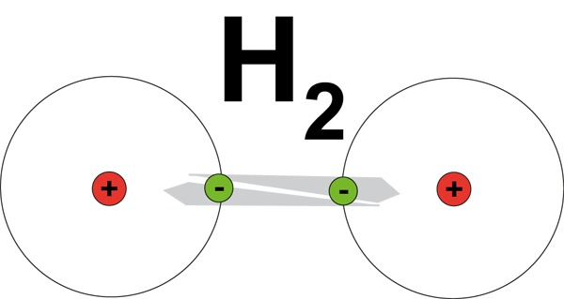
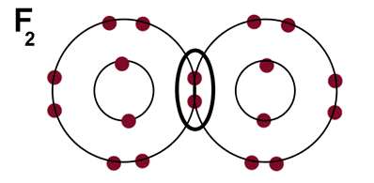
Yhteinen elektronipari vetyatomien välillä
H:H tai H - H
Fluoriatomilla on uloimmalla kuorellaan 7 elektronia, jolloin molemmat antavat yhden elektronin yhteiseen käyttöön päästäkseen oktettiin

Slide 7
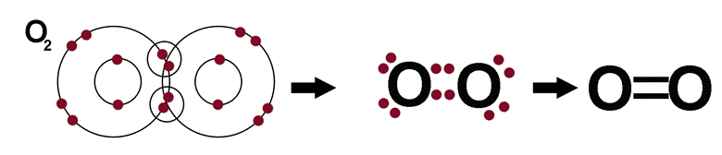
Kaksoissidos
Happiatomilla on kuusi elektronia uloimmalla kuorellaan. Oktettiin päästäkseen happi tarvitsee kaksi elektronia lisää. Nyt molemmat happiatomit antavat kaksi elektronia yhteiseen käyttöön, jolloin muodostuu kovalenttinen kaksoissidos.

Slide 8
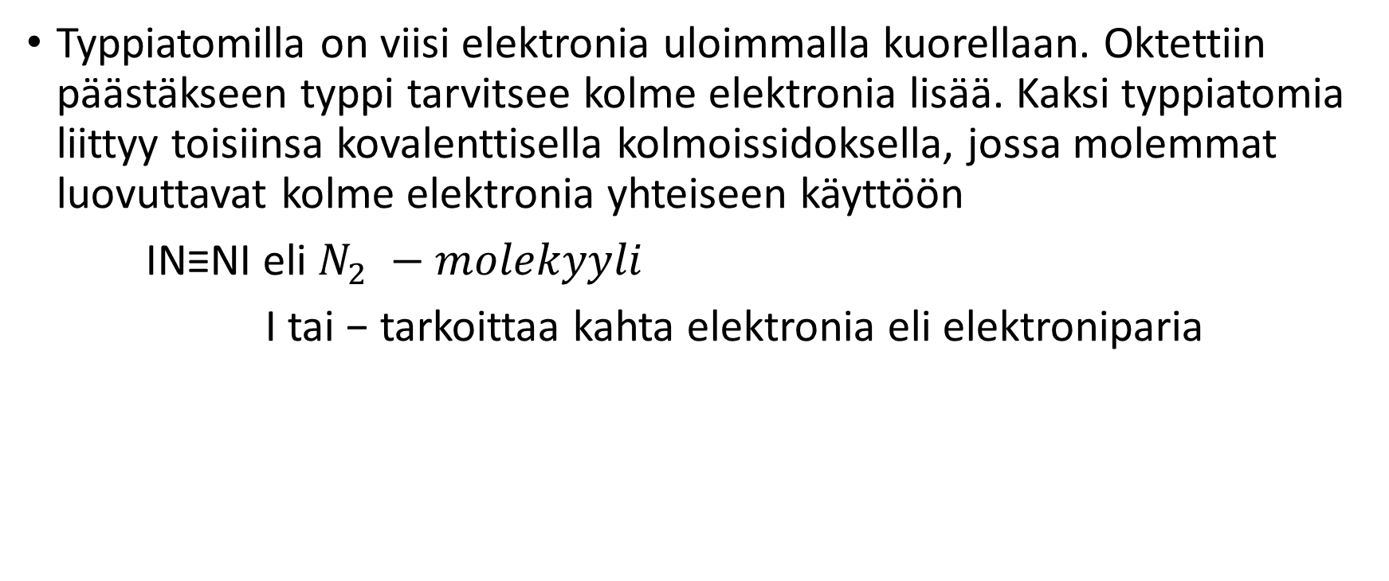
Kolmoissidos
Typpiatomilla on viisi elektronia uloimmalla kuorellaan. Oktettiin päästäkseen typpi tarvitsee kolme elektronia lisää. Kaksi typpiatomia liittyy toisiinsa kovalenttisella kolmoissidoksella, jossa molemmat luovuttavat kolme elektronia yhteiseen käyttöön
IN≡NI eli $N_{2} −molekyyli$
I tai − tarkoittaa kahta elektronia eli elektroniparia

Slide 9
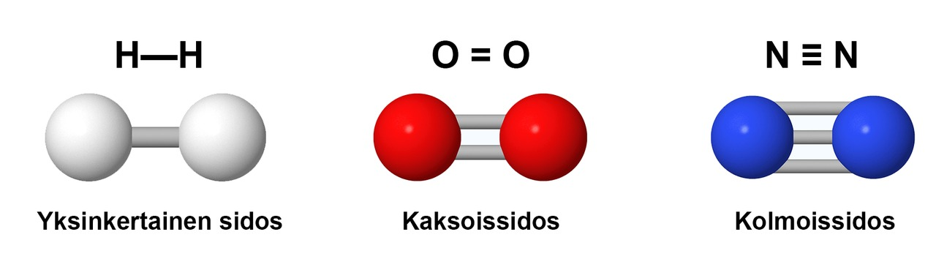

Slide 10
